Slide 1
Neoplasie endocrine multiple
Notes:
First of all
I would like to thank the scientific commitee meeting for giving me the opportunity to present this lecture

Slide 2
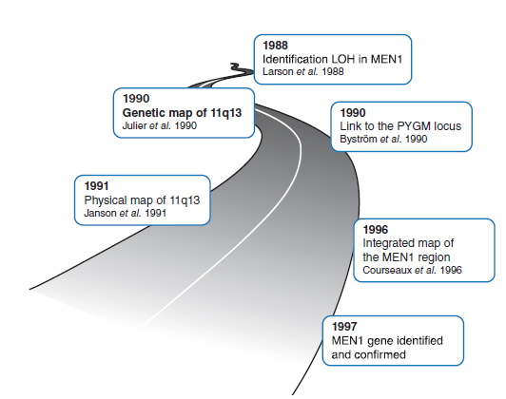
Weber et al. Endocr-Relat Cancer 2017; 24:10

Slide 3
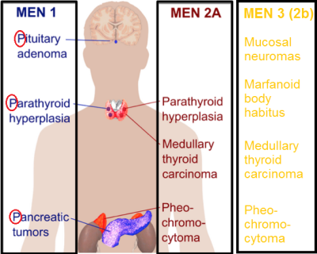
MEN
MEN 4
3 PAs
Pituitary adenoma
Parathyroid
Hyperplasia
Adrenal
Renal
Gonads
Pituitary adenoma
Paragan-
glioma
Pheo-chromo-cytoma

Slide 4

Quando pensare alla MEN1?
MEN 1
  Adenomi paratiroidei
  Tumori endocrini GEP
  Adenomi ipofisari
duodeno-pancreatici
(35-75%)
gastrici
(20-35%)
…ma la MEN1 si può manifestare con le più varie combinazioni di >20 diversi tumori endocrini e non endocrini
Pieterman et al. Familial Cancer 2011; 10:157–171

Slide 5
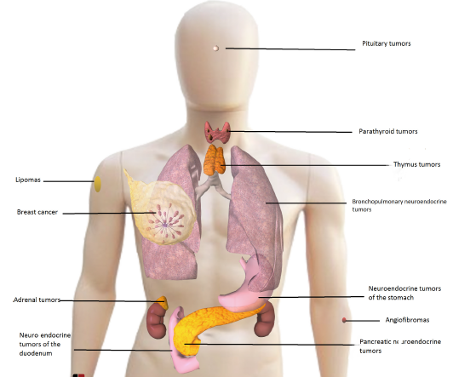
MEN 1

Slide 6
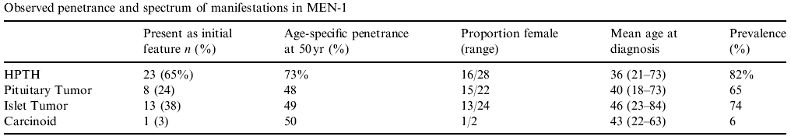
Ma è una malattia RARA…!!!
MEN 1
L’età di esordio delle neoplasie associate a MEN1 anticipa di almeno 2 decadi le forme sporadiche

Slide 7
Quindi cosa mi devo aspettare?
Tumori neuroendocrini
Adenomi ipofisari
Iperpara
tiroidismo
MEN 1
GEP-NETs (20-75%)
NET timici (2-8%)
NET Broncopolmonari (1.4-9.5%)
in pazienti di 40 anni (o più giovani)
lesioni multicentriche
micro – macroadenomi
iperplasia delle cellule insulari
lesioni invasive
metastasi
Il più frequente è il gastrinoma
Pieterman et al. Familial Cancer 2011; 10:157–171
Vasen et al. 1989 Arch Intern Med 149:2717–2722
Skogseid et al. 1991 J Clin Endocrinol Metab 73:281–287

Slide 8
… e poi ?
Tumori neuroendocrini
Adenomi ipofisari
Iperpara
tiroidismo
MEN 1
Carty et al. 1998 Surgery 124:1106–1114
Prevalenza : 20-65%
in pazienti di 40 anni (o più giovani)
1°manifestazione clinica nel 25% dei casi
60% microadenomi
tutti gli istotipi eccetto il gonadotropinoma
Il più frequente è il prolattinoma
Pieterman et al. Familial Cancer 2011; 10:157–171
Vasen et al. 1989 Arch Intern Med 149:2717–2722
Skogseid et al. 1991 J Clin Endocrinol Metab 73:281–287

Slide 9
… e non ultimo…
Tumori neuroendocrini
Adenomi ipofisari
Iperpara
tiroidismo
MEN 1
La più frequente endocrinopatia nella MEN1
(~ 100% penetranza a 50 anni)
in pazienti di 25 anni (o più giovani)
ridotta massa ossea
ipercalcemia
ipergastrinemia
ZES
Lo screening biochimico (Ca²⁺, PTH) deve iniziare a 8 anni nei portatori di mutazione MEN1

Slide 10
Le manifestazioni cliniche sono diverse rispetto alle forme sporadiche ??
Tumori neuroendocrini
Adenomi ipofisari
Iperpara
tiroidismo
MEN 1
NO
ma iniziano precocemente
e
recidivano frequentemente
dopo il primo approccio chirurgico
Norton et al. Ann Surg 247(3):501–510

Slide 11
Quindi qual è la probabilità che
il mio paziente abbia una MEN1 ?
Presenza di mutazioni inattivanti del gene MEN1
 | Casi familiari | Casi sporadici
3 tumori | 91–93% | 31–69%
2 tumori | 56–69% | 2–23%
1 tumore | 29–57% | 0–4%
Ellard et al. 2005 Clin Endocrinol (Oxf); 62:169–175
Tham et al. 2007 J Clin Endocrinol Metab; 92:3389–3395

Slide 12

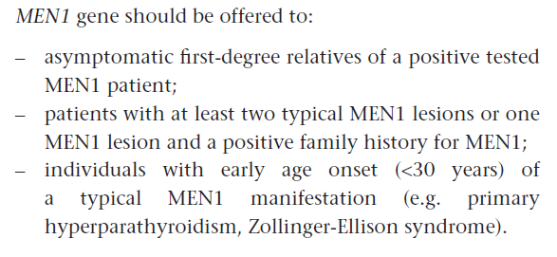
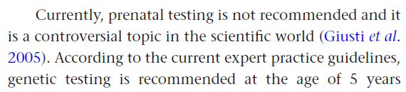

Manoharan et al. Endocrine-Related Cancer (2017) 24, T209–T225

Slide 13
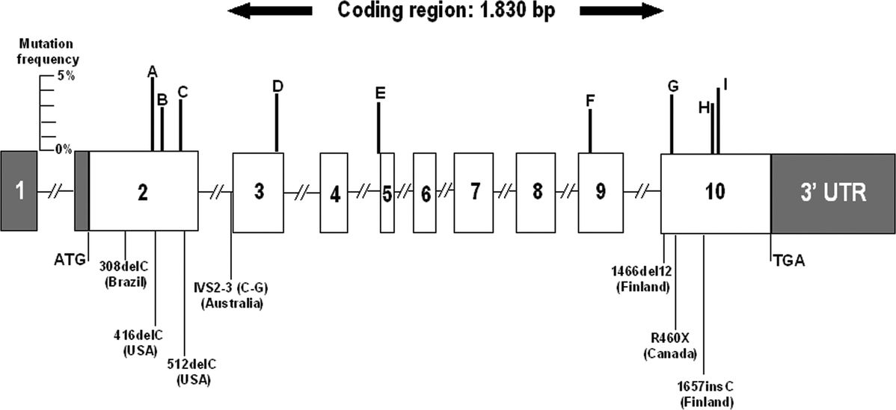
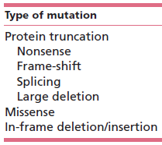

MEN 1
>1200 mutazioni germinali
Concolino et al. 2015 Cancer Genetics 209 36–41
Agarwal Endocrine-Related Cancer (2017) 24, T119–T134

Slide 14
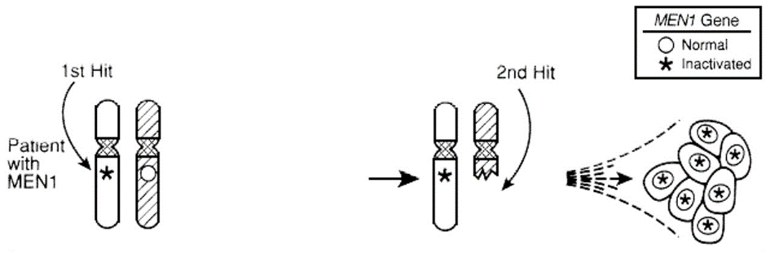
MEN 1
>1200 mutazioni germinali
Agarwal Endocrine-Related Cancer (2017) 24, T119–T134

Slide 15
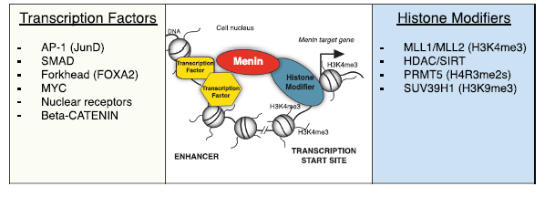
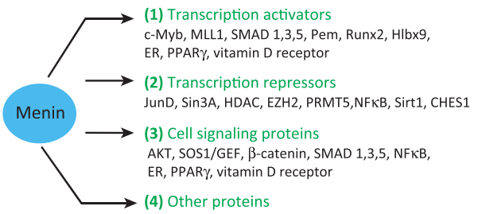
Dreijerink Endocrine-Related Cancer (2017) 24, T135–T145
p18^{INK4c} and p27^{KIP1}

Slide 16
MEN 1
>1200 mutazioni germinali
Nessuna correlazione genotipo–fenotipo anche fra membri della stessa famiglia con la stessa mutazione
Agarwal Endocrine-Related Cancer (2017) 24, T119–T134

Slide 17
Le fenocopie MEN1 potrebbero essere dovute a mutazioni a carico di altri geni
AIP (aryl hydrocarbon receptor-interacting protein)
CDKN1B (p27, Kip1),
CDKN1A (p21, Cip1, Waf1)
CDKN2B (p15, CDK4I) and
CDKN2C (p18, INK4C
Geni che codificano per inibitori delle chinasi ciclino-dipendenti
Nuove sindromi MEN
Vierimaa et al. 2006 Science 312:1228–1230
Pellegata et al. 2006 Proc Natl Acad Sci USA 103;:15558–15563
Georgitsi et al. 2007 J Clin Endocrinol Metab 92(8):3321–3325
Georgitsi et al. 2007 Proc Natl Acad Sci USA 104:4101–4105
Agarwal et al. 2009 J Clin Endocrinol Metab 94:1826–1834

Slide 18
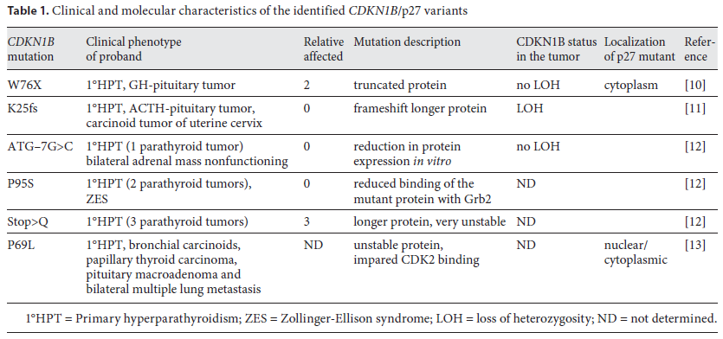
MEN 4
Marinoni et al. Neuroendocrinology 2011;93:19–28

Slide 19
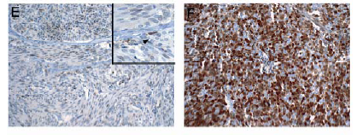
MEN 4
carcinoide bronchiale
P69L mutation-positive patient
wild-type p27
Perdita di p27 nei tumori dei pazienti affetti
Molatore et al. Human Mutation 2010 Mutation in Brief 31: E1825-E1835

Slide 20
MEN 4
CDKN1B is a new tumor susceptibility gene for multiple neuroendocrine tumors
Marinoni et al. Neuroendocrinology 2011;93:19–28

Slide 21
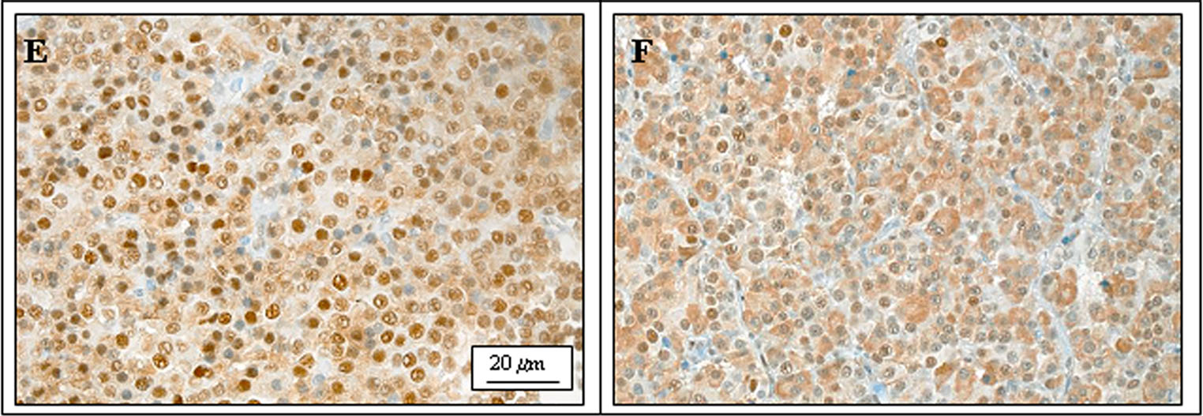

MEN 4
Wild type
Deleto
Immunostochimica per p27Kip1

Slide 22
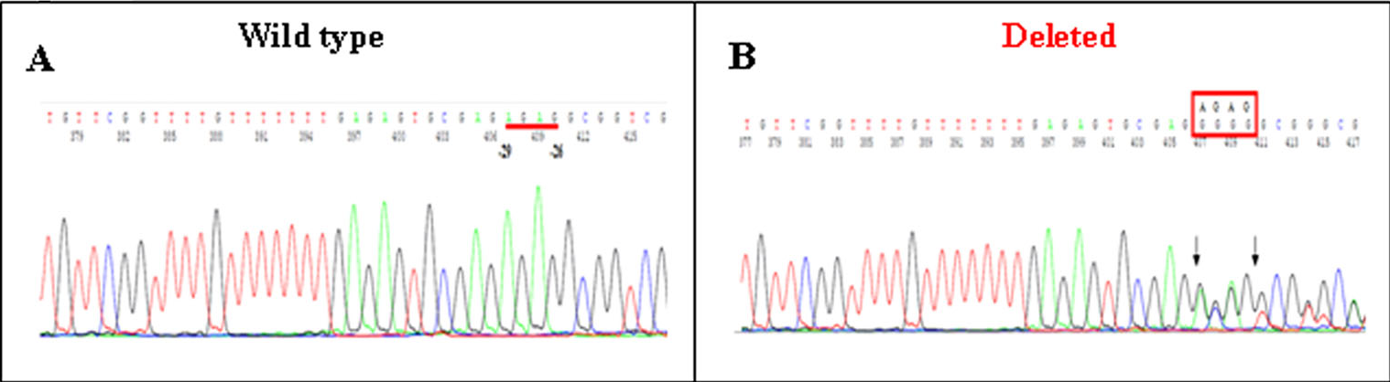
MEN 4
Wild type
Deleto
Delezione nella regione 5’-UTR del gene CDKN1B
(c.-29_-26delAGAG)

Slide 23
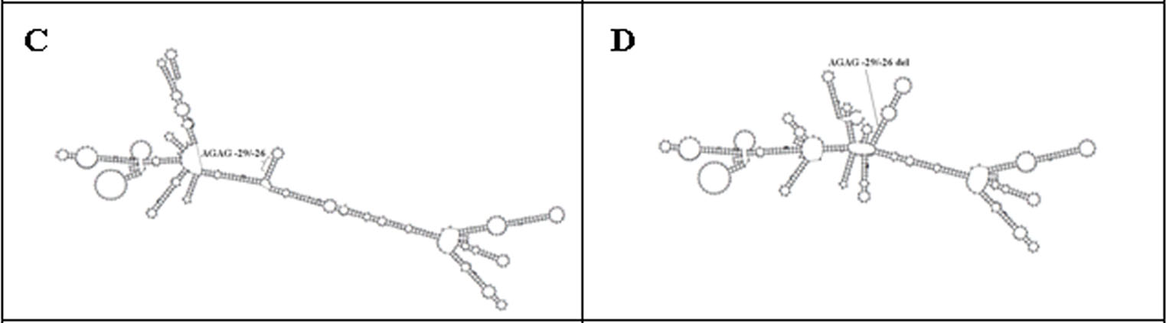
MEN 4
Wild type
Deleto
Struttura secondaria predetta
www.rna.tbi.univie.ac.at/cgi-bin/RNAfold.cgi

Slide 24
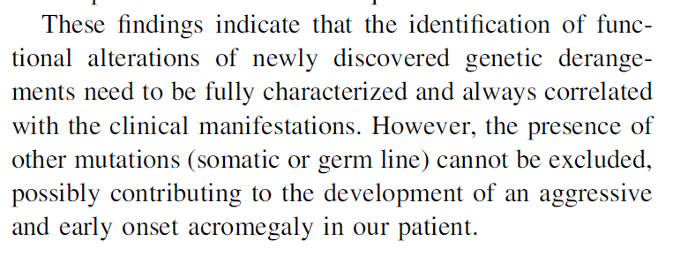

Slide 25
Ma quindi il mio paziente non guarisce mai…
NO
IL FOLLOW UP
E’ IMPERATIVO

Slide 26
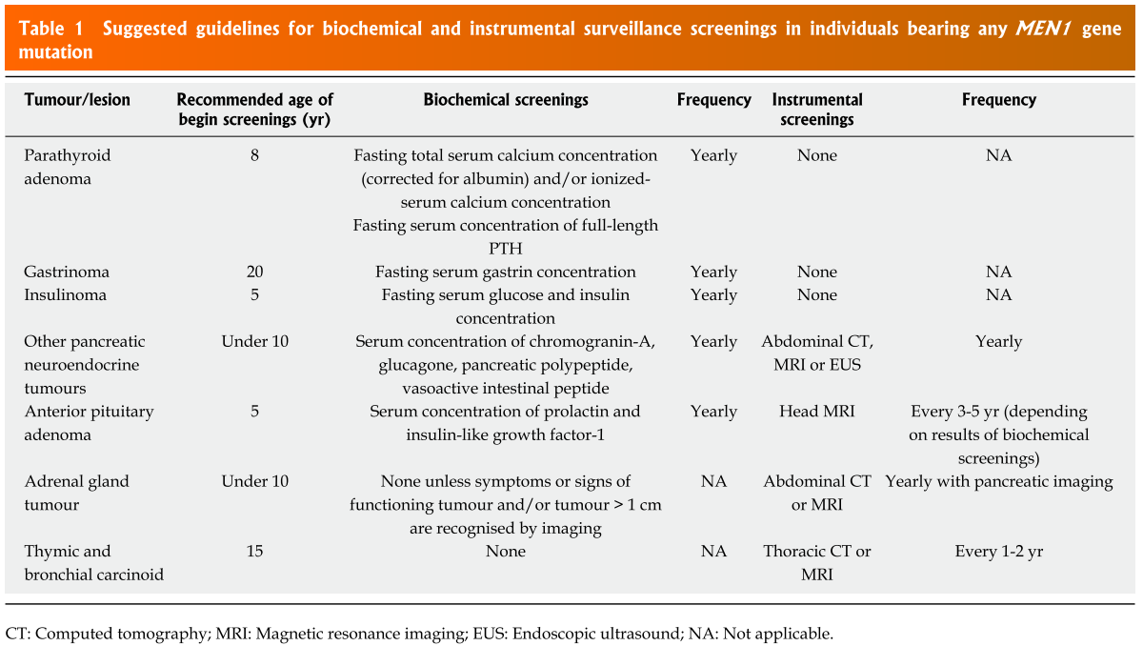
Screening clinico e biochimico
Marini. World J Exp Med. 2015;5(2):124.

Slide 27



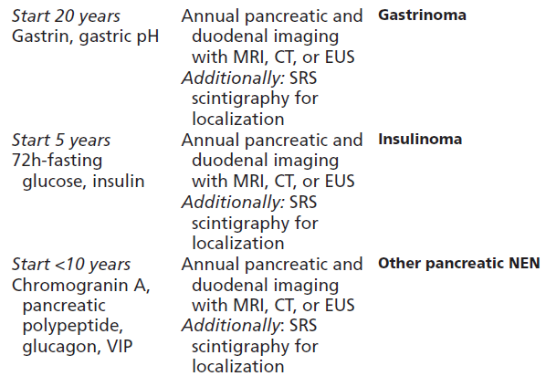
Screening clinico e biochimico

Slide 28
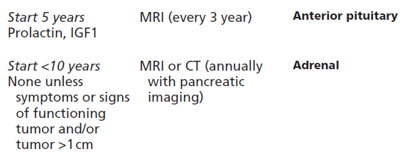


Screening clinico e biochimico

Slide 29
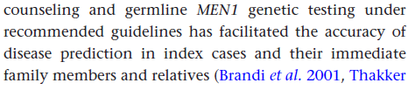
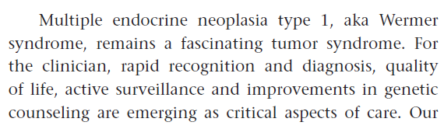
Agarwal Endocrine-Related Cancer (2017) 24, T119–T134
Weber et al. Endocr-Relat Cancer 2017; 24:10

Slide 30
Quando pensare alla MEN2?
MEN 2A
  Carcinoma midollare della tiroide
  Feocromocitoma
  Adenomi paratiroidei
MEN 2B
  Carcinoma midollare della tiroide
  Feocromocitoma
  Habitus marfanoide
Thakker J Intern Med 2016; 280:584
Notes:
30

Slide 31
Quindi cosa mi devo aspettare?
MTC
Feocromocitoma
Iperpara
tiroidismo
MEN 2A
Penetranza del 100%
Tiroidectomia profilattica nei portatori asintomatici
L’età dipende dal tipo di mutazione di RET

Slide 32
… e poi ?
MTC
Feocromocitoma
Iperparatiroidismo
MEN 2A
Prevalenza = 50%
Sorveglianza attiva
con
valutazione dei livelli di metanefrine nelle urine delle 24 ore

Slide 33
… e non ultimo…
MTC
Feocromocitoma
Iperparatiroidismo
MEN 2A
Prevalenza = 20%
Manifestazioni cliniche solitamente lievi
Picco di incidenza attorno alla 3ª decade
Adenoma singolo con associata iperplasia
Si associa a mutazioni dell’esone 11 (cisteina 634) del gene RET

Slide 34
Le manifestazioni cliniche sono diverse rispetto alle forme sporadiche ??
MTC
Feocromocitoma
Iperparatiroidismo
MEN 2A
NO
ma iniziano precocemente
e
recidivano frequentemente
dopo il primo approccio chirurgico
Norton et al. Ann Surg 247(3):501–510

Slide 35
La terapia è diversa rispetto alle forme sporadiche ??
MTC
Feocromocitoma
Iperparatiroidismo
MEN 2A
Tumori neuroendocrini
Adenomi ipofisari
Iperpara
tiroidismo
MEN 1
NO
paratiroidectomia
totale +/- autotrapianto
paratiroidectomia subtotale
chirurgia
della paratiroide ingrandita dominante
+
esplorazione delle altre paratiroidi
spesso contestuale alla tiroidectomia per MTC
Alevizaki et al. Rec Res Can Res 2015 204, DOI 10.1007/978-3-319-22542-5_8

Slide 36
La terapia è diversa rispetto alle forme sporadiche ??
MTC
Feocromocitoma
Iperparatiroidismo
MEN 2A
Tumori neuroendocrini
Adenomi ipofisari
Iperpara
tiroidismo
MEN 1
NO
persistenza di malattia
calciomimetici
Alevizaki et al. Rec Res Can Res 2015 204, DOI 10.1007/978-3-319-22542-5_8

Slide 37
Qual è la probabilità che il mio paziente abbia una forma geneticamente determinata?
10%
In chi è indicata l’analisi genetica?
In pazienti <45 anni con iperparatiroidismo
Quando più paratiroidi sono coinvolte
Nei parenti di primo grado di un paziente portatore
In pazienti con due o più neoplasie endocrine associate a MEN

Slide 38
Qual è la probabilità che il mio paziente abbia una forma geneticamente determinata?
10%
Perché è indicata l’analisi genetica?
Per confermare la diagnosi ed indirizzare lo screening clinico
Per indirizzare la terapia
Per individuare i parenti di primo grado affetti (asintomatici)
Per individuare i parenti di primo grado NON affetti

Slide 39
MEN 4
3 PAs
Pituitary adenoma
Parathyroid
Hyperplasia
Adrenal
Renal
Gonads
Pituitary adenoma
Paragan-
glioma
Pheo-chromo-cytoma
Notes:
39

Slide 40
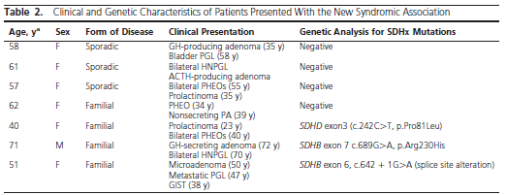
3 PAs
  paraganglioma
  pheochromocytoma
  pituitary tumors
LOH of SDHD has been reported in pituitary tumors
3 in SDHD
2 in SDHB
2 in SDHC
1 in SDHA
2 somatic mutations in SDHA
mostly missense mutations
8 SDH germ-line mutations
Baysal et al. Science 287: 848–851, 2000
Xekouki et al. Endocr Relat Cancer 19: C33–40, 2012
Gill et al. Am J Surg Pathol 38: 560–566, 2014
Notes:
40

Slide 41
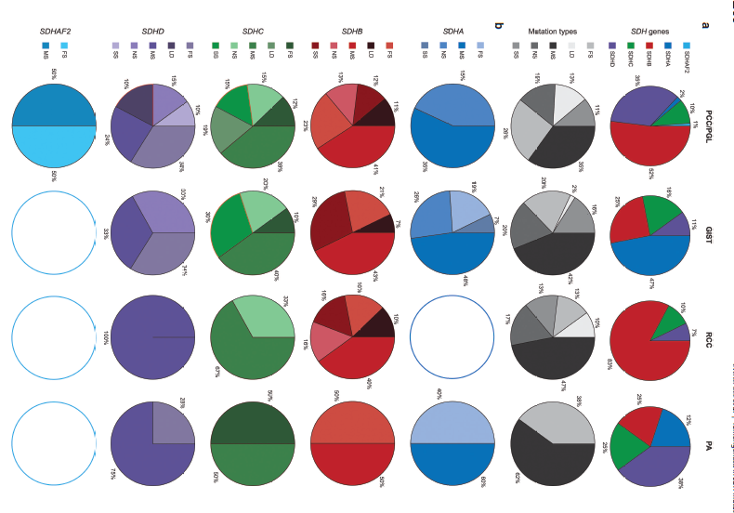
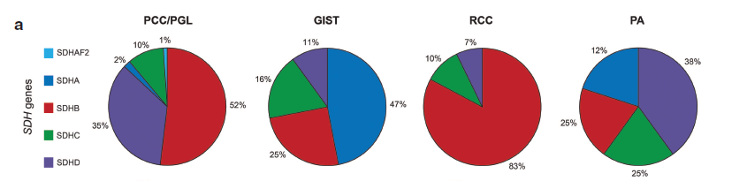
3 PAs
Evenepoel et al. Genetics in medicine 2015:17, 8
Notes:
41

Slide 42
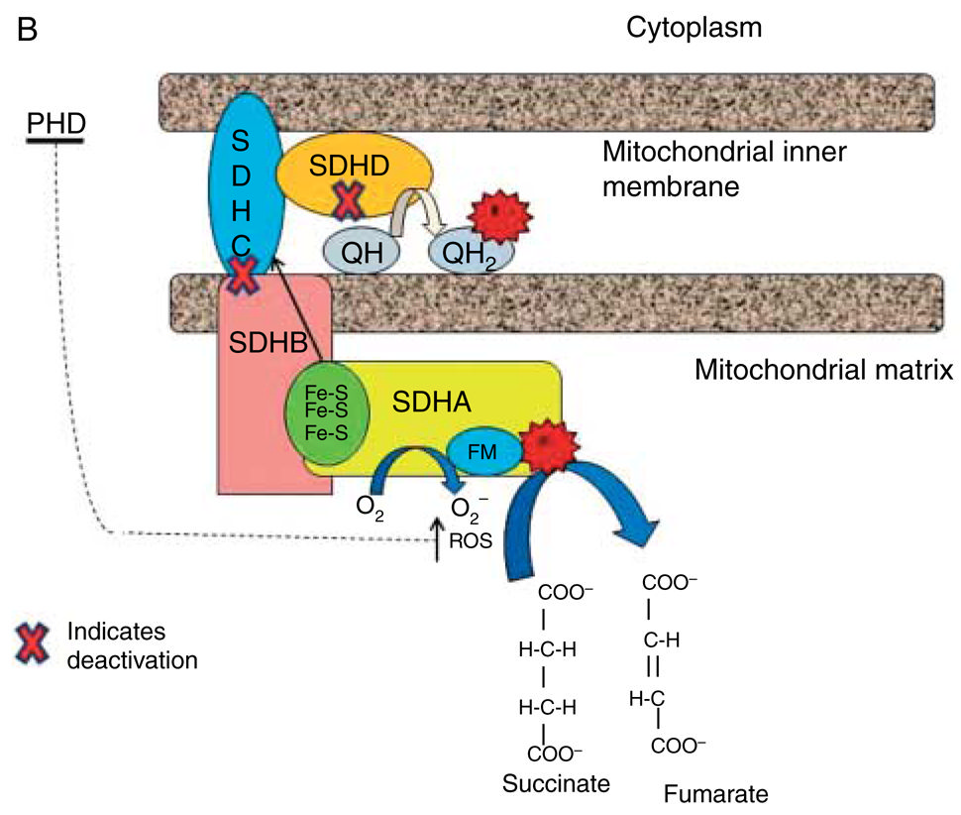
3 PAs
SDHx genes encode the subunits of SDH or mitochondrial complex II
participates to the electron transfer chain of the mitochondria
member of the Kreb's cycle
plays a role in oxygen sensation and tumor suppression
Notes:
42

Slide 43
3 PAs
SDH mutations
impairment of the electron transfer chain
accumulation of metabolites
↑ HIF
resistance to apoptotic signals
enhanced glycolysis for the tumor
Rutter et al. Mitochondrion 2010;10:393-401
Notes:
43

Slide 44
3 PAs
coexistence of pituitary adenomas and
paragangliomas/pheochromocytomas within the same patient is rare
Xekouki et al. Sect Endocrinol Genet 2012;19:33-40.
Denes et al. J Clin Endocrinol Metab 2015;100:E531-41.
O'Toole et al. Endocr Relat Cancer 2015;22:T105-22
larger
aggressive growth
possible metastases
pituitary adenomas
Tufton et al. Endocr Pathol 2016;7; DOI 10.1007/s12022-017-9474-7.
Notes:
44

Slide 45
sporadic
pituitary adenomas
Associated with
other endocrine
abnormalities
familial
Isolated
disorder
Notes:
45

Slide 46
Conditions with germline mutations
MEN1
FIPA
SDHx
MAS
DICER1
X-LAG
MEN4
Carney Complex
Notes:
46

Slide 47
Familial Isolated Pituitary Adenomas: FIPA
pituitary adenomas occuring in a familial setting
without MEN1 or Carney complex mutations,
including somatotropinomas, prolactinomas, and nonsecreting pituitary adenomas
Notes:
47

Slide 48
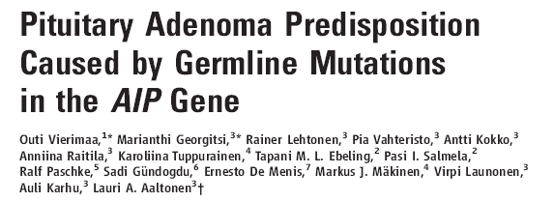
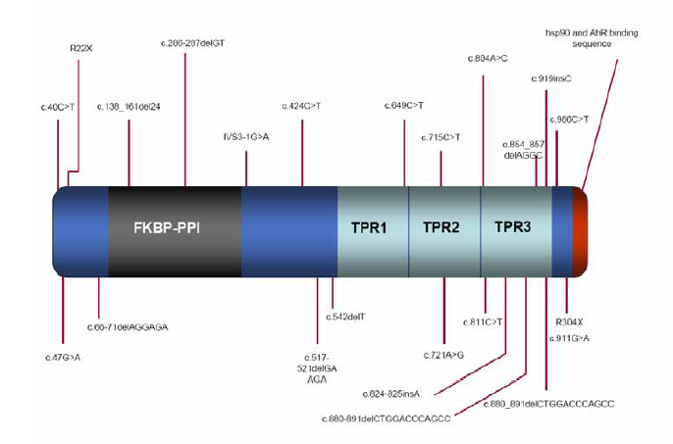
AIP
Notes:
48

Slide 49
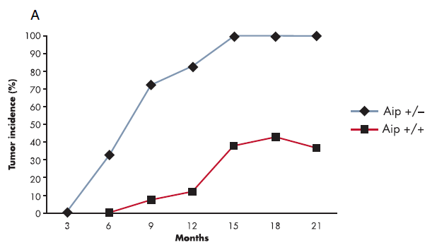
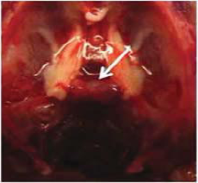
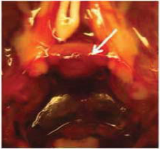
Animal model
AIP
AIP mutated animals develop pituitary adenomas
Beckers et al. Endocr Rev. 2013;34:239-77
Notes:
49

Slide 50
Prevalence of AIP mutations
AIP
Barlier A et al., JCEM 2007 | 105 Patients with sporadic adenoma | 0%
Stratakis CA et al., Clin Genet 2010 | 76 pediatric Cushing’s | 1,3%
Cazabat L et al., EJE 2007 | 154 patients with GH secreting pituitary adenomas | 3%
Daly AF et al., JCEM 2007 | 158 patients (FIPA) | 15%
Tichomirova MA et al. EJE 2011 | 163 patients macroadenoma and <30 yr | 11.7% < 30yr 20% <18 yr
Stratakis CA et al., Clin Genet 2010 | 11 pediatric FIPA | 27,2%
Rostomyan L et al., Endocrine Abstracts, 2013 | 113 patients with pituitary gigantism | 33%
Notes:
50

Slide 51
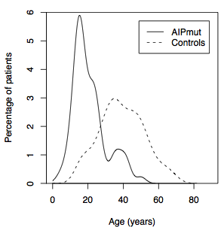
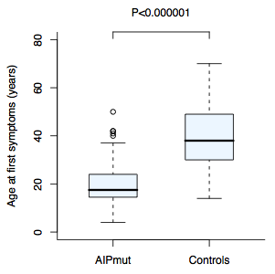
AIP^{mut} acromegaly:
Age at First Symptoms
AIP
Younger age at first symptoms
Daly et al. J Clin Endocrinol Metab 2010 ;95:E373-83.
Notes:
51

Slide 52
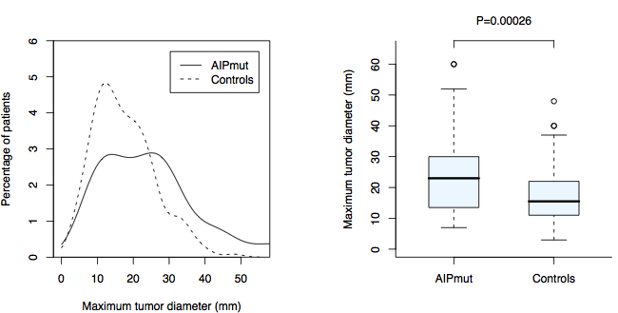
AIP
AIP^{mut} acromegaly:
Max Tumor Diameter
Greater tumor diameter
Daly et al. J Clin Endocrinol Metab 2010 ;95:E373-83.
Notes:
52

Slide 53
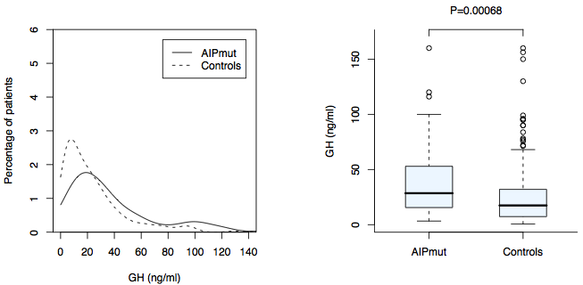
AIP
AIP^{mut} acromegaly:
GH Secretion
More robust GH secretion
Daly et al. J Clin Endocrinol Metab 2010 ;95:E373-83.
Notes:
53

Slide 54
AIP
AIP^{mut} acromegaly:
treatment
 | AIP^{mut} (n=71) | Control (n=232) | P value
Disease control (%) * | 70.4 | 80.5 | 0.06
Re-operation (%) | 21.9 | 5.5 | 0.00069
Use of radiotherapy (%) | 41.4 | 24.7 | 0.15
SA-induced reduction in GH (%) (n=38) | 40 | 75 | 0.00037
SA-induced reduction in IGF-I (%) (n=38) | 47.4 | 56 | 0.028
SA-induced tumor shrinkage (%) (n=38) | 0 | 41.4 | 0.000001
More difficult to treat
Daly et al. J Clin Endocrinol Metab 2010 ;95:E373-83.
Notes:
54

Slide 55
Conditions with germline mutations
MEN1
AIP
SDHx
MAS
Other?
MEN4
Carney Complex
Notes:
55

Slide 56
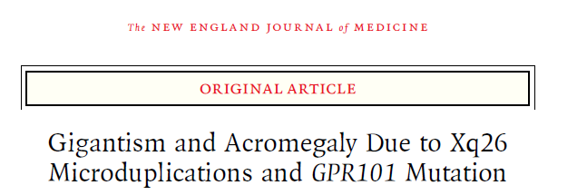
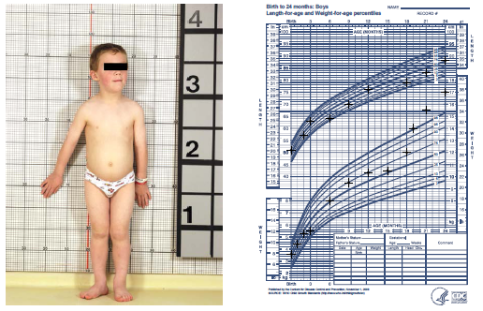
Other!!
Trivellin et al. N Engl J Med 2014; 371:25

Slide 57
X-LAG
X-linked acrogigantism
pediatric disorder
“adult” acromegaly
Xq26.3 genomic duplication
recurrent GPR101 mutation
GPR101 duplication
early-onset gigantism
Trivellin et al. N Engl J Med 2014; 371:25

Slide 58
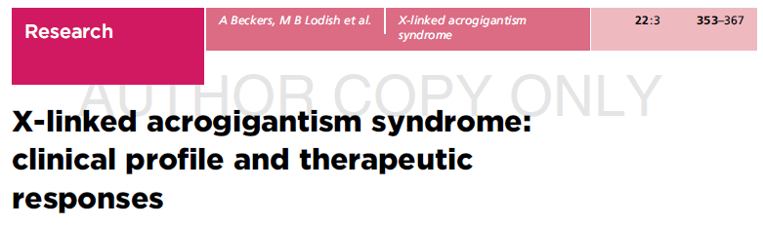
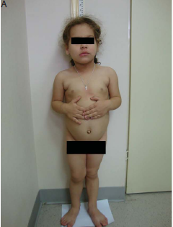
early and rapid growth (2–3 months of age)
median height and weight > +3.9 SDS
increased overall body size
acromegalic symptoms
increased appetite
marked GH/IGF1 hypersecretion (usually also prolactin)
pituitary macroadenoma or hyperplasia
Beckers et al. Endocrine-Related Cancer (2015) 22, 353–367

Slide 59
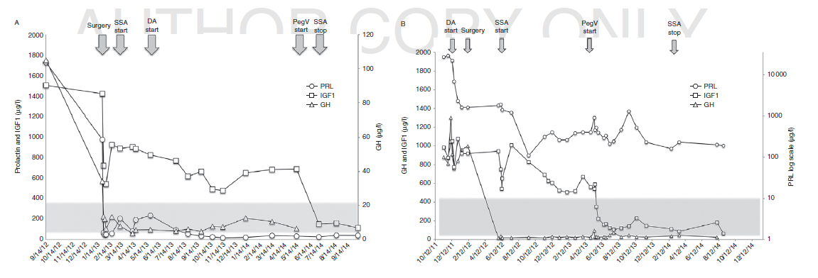
extensive anterior pituitary resection ➔ frequent postoperative hypopituitarism
lack of control with somatostatin analogs despite SSTR2 expression
postoperative adjuvant pegvisomant ➔ control of IGF1
Beckers et al. Endocrine-Related Cancer (2015) 22, 353–367

Slide 60
X-LAG
new infant-onset gigantism syndrome with a severe clinical phenotype
and a challenging disease management

Slide 61
the DICER1 syndrome
caused by mutations in the DICER1 gene
pituitary blastoma
pituitary tumor represented by embrionic tissue
developing in infancy (<24 months)
High intracranial pressure (mass effect)
Signs and symptoms of Cushing's disease
Foulkes et al. Nat Rev Cancer 2014;14:662-72
De Kock et al. Acta Neuropathol 2014;128:111–22.
Rio Frio et al. JAMA 2011;305: 68–77.
Scheithauer et al. Acta Neuropathol 2008;116:657–66.

Slide 62
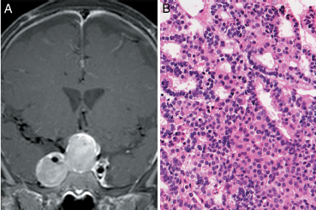
the DICER1 syndrome
infant pleuropulmonary blastoma
differentiated thyroid carcinoma
multinodular goiter
nasal chondromesenchymal hamartoma
ovarian sex cord stromal tumor
Sertoli-Leydig cell tumor
pineoblastoma
Foulkes et al. DICER1: Mutations, microRNAs and mechanisms. Nat Rev Cancer 2014;14:662-72

Slide 63
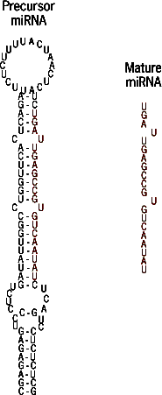
DICER1
mRNA
Direct protein assembly
miRNA
Protein
Translation inhibition
mRNA degradation
Notes:
63

Slide 64
DICER1
mRNA
Direct protein assembly
miRNA
Protein
Deregulated protein expression
Translation inhibition
mRNA degradation
Notes:
64

Slide 65
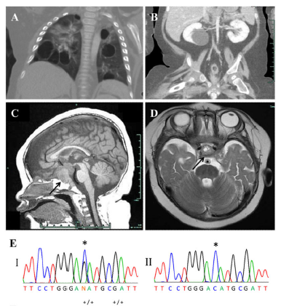
the DICER1 syndrome
Low penetrance (1%)
Early and very high mortality
de Kock et al. Acta Neuropathol. 2014,128(1): 111–122.

Slide 66
Conditions with germline mutations
Several distinct syndromes featuring different clinical presentations, each with its own characteristic pattern
Genetic screening may greatly help in identifying yet unaffected family members
Notes:
66

Slide 67
Ma quindi il mio paziente non guarisce mai…
NO
IL FOLLOW UP è IMPERATIVO!!!

Slide 68

Diagnostica molecolare delle neoplasie endocrine multiple
Laboratorio di Fisiopatologia Endocrina
Tel: 0532 237272 – Fax: 0532 236514
E-mail: ztlmch@unife.it
Sezione di Endocrinologia e Medicina Interna
Dip. di Scienze Mediche
Università degli Studi di Ferrara
Notes:
68

Slide 69

Translational
studies
Clinical approach
Clinical trials
Drug availability
Personalized medicine
Notes:
69

